Slide 1
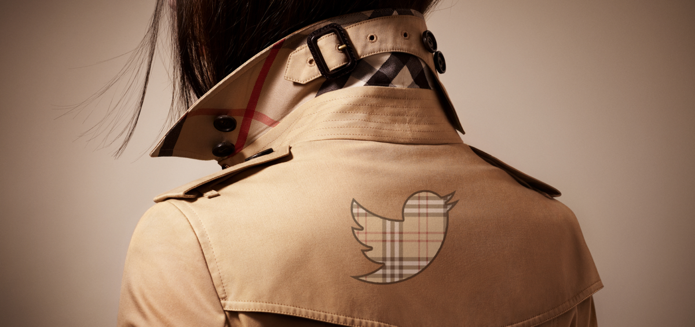
Etude de cas BURBERRY
Burberry
la meilleure stratégie digitale des marques de luxe ?

Slide 2
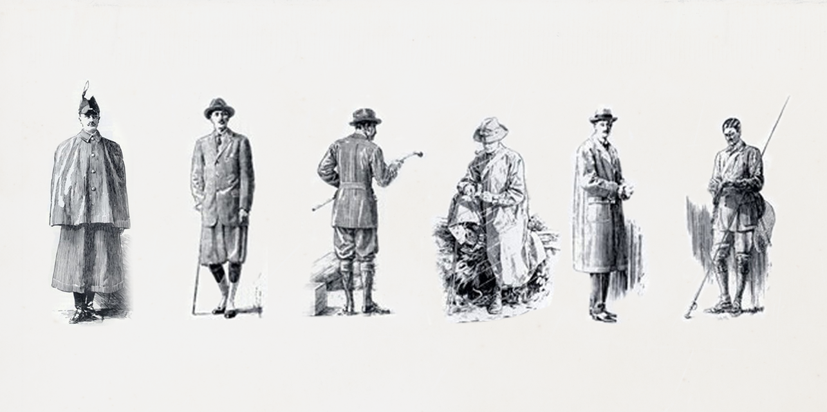
THOMAS BURBERRY OUVRE SON PREMIER MAGASIN EN 1856, IL N’A QUE 21 ANS
LA GABARDINE ET LE MANTEAU D’OFFICIER, LES DEUX FERS DE LANCE DE BURBERRY
Etude de cas BURBERRY

Slide 3
Burberry, des Ambassadeurs de marque
Audrey Hepburn - Humphrey Bogard – Brigitte bardot
Etude de cas BURBERRY

Slide 4
LES CHAVS ET LES HOOLIGANS ANGLAIS S’EMPARENT DE LA MARQUE
BURBERRY DEVIENT UN SIGNE DE RALLIEMENT A LEUR COMMUNAUTÉ
Etude de cas BURBERRY

Slide 5
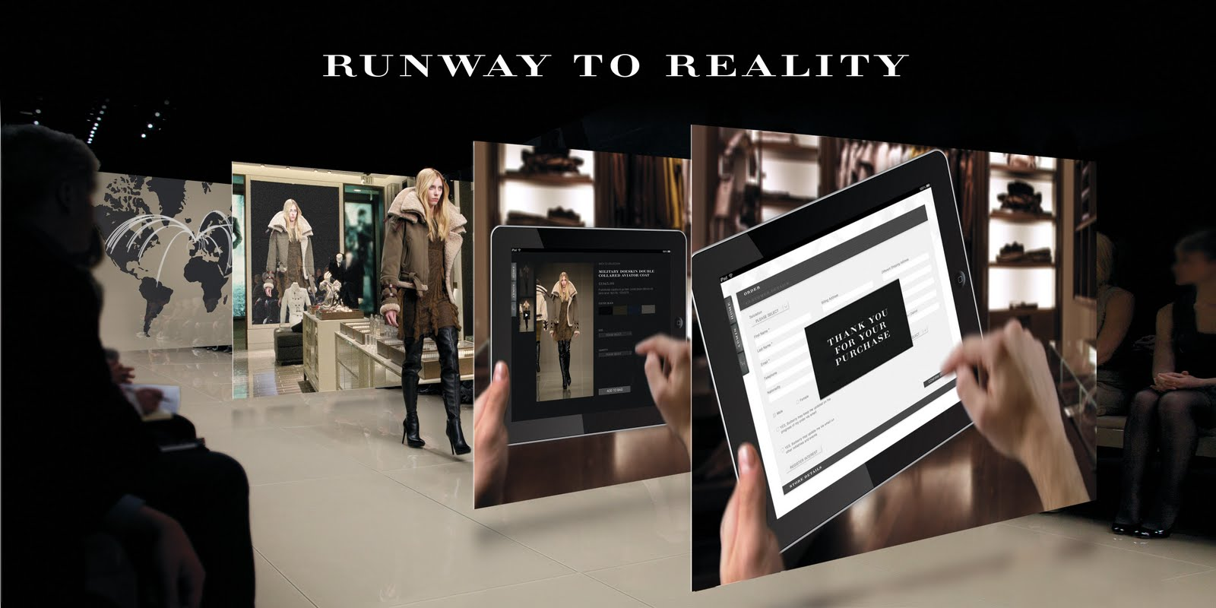
STRATEGIE DIGITALE DE BURBERRY
+ DE 60 % DU BUDGET MARKETING EST DEPENSE EN DIGITAL MEDIA
Etude de cas BURBERRY

Slide 6
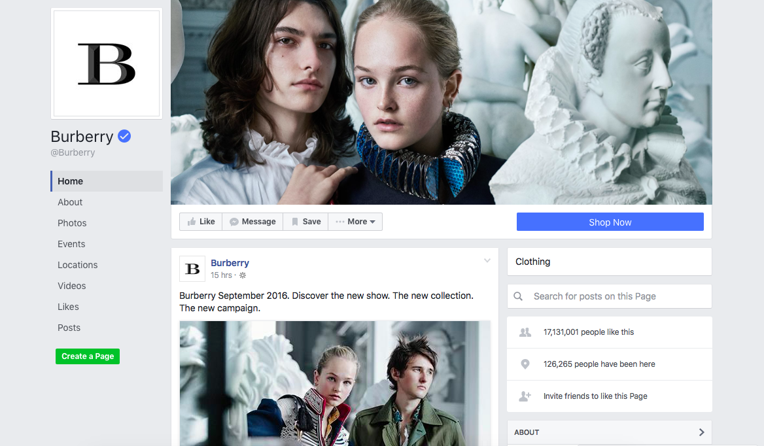
FACEBOOK EST LE COMPTE LE PLUS POPULAIRE DE BURBERRY
CERTAINS DEFILÉS SONT DIFFUSÉ EN LIVE STREAMING LORS DE LA FASHION WEEK
Etude de cas BURBERRY

Slide 7
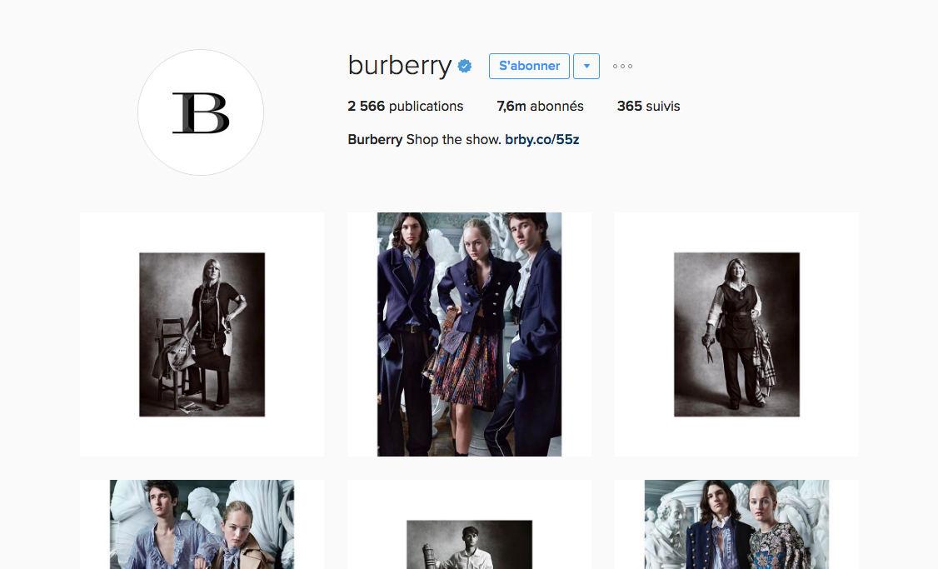
INSTAGRAM LE RESEAU POUR S’EXPRIMER LE PLUS NATURELLEMENT POSSIBLE
BURBERRY N’A RIEN À ENVIER À TOUTES LES AUTRES MAISONS DE MODE
Etude de cas BURBERRY

Slide 8
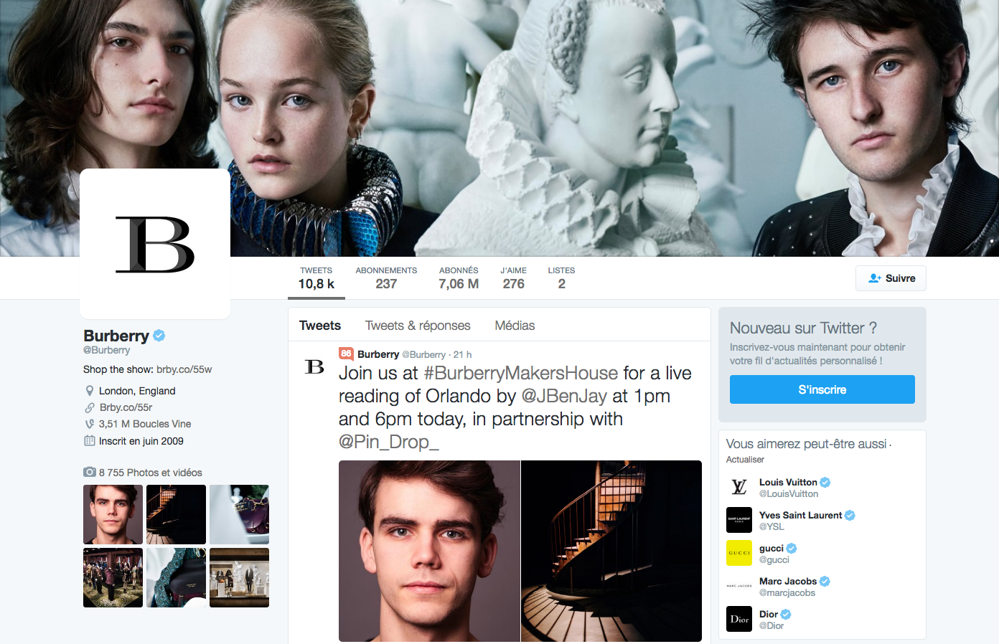
TWITTER EST LE COMPTE SOCIAL LE PLUS ACTIF DE BURBERRY
BURBERRY A ÉTÉ L’UNE DES PREMIÈRES MARQUES À UTILISER LA FONCTION
« ACHETEZ MAINTENANT » DE TWITTER EN 2014
Etude de cas BURBERRY

Slide 9
BURBERRY À LA POINTE DU MARKETING DIGITAL
BURBERRY UNE DES PREMIERES GRANDES MARQUES À UTILISER SNAPCHAT
Etude de cas BURBERRY

Slide 10
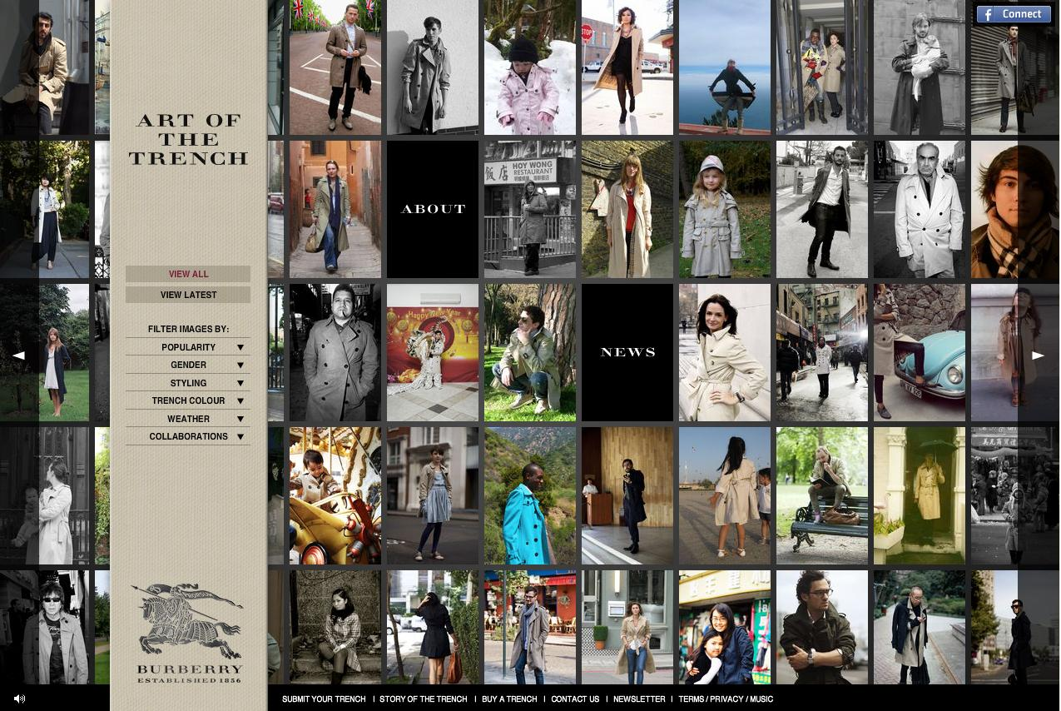
CAMPAGNE « ART OF THE TRENCH » SUR LES RÉSEAUX SOCIAUX
BURBERRY À RÉCOLTÉ DES MILLIONS DE FOLLOWERS
Etude de cas BURBERRY

Slide 11
Etude de cas BURBERRY

